Slide 1

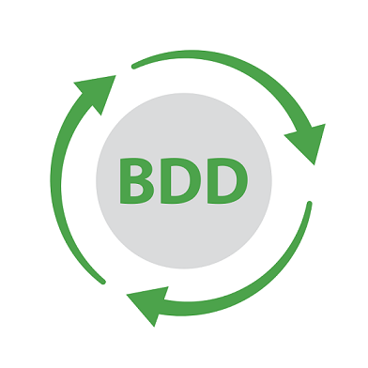

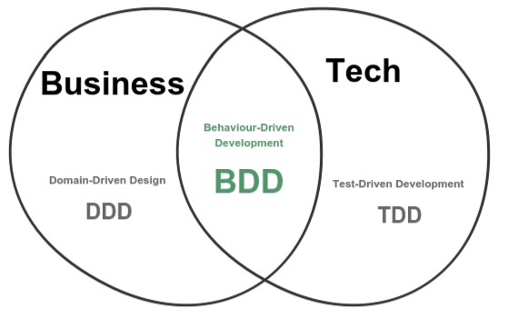
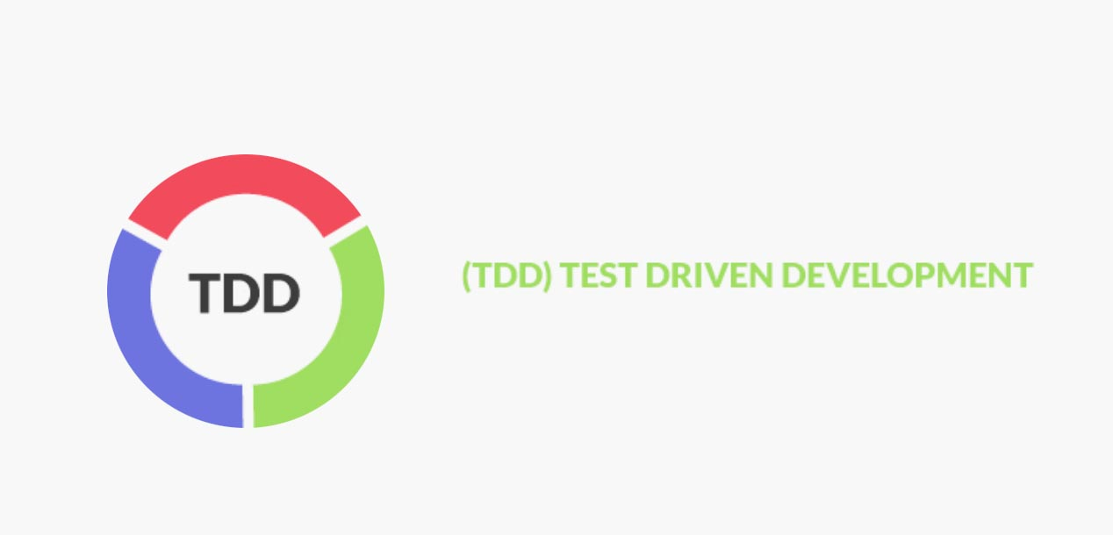
S206 -Metodologias
Prof. Christopher Lima
christopher@inatel.br

Slide 2
Como automatizar?
A automação de um teste consiste na utilização de um software para automatizar as tarefas presentes em um script de testes, como, por exemplo:
Execução de casos de testes de um determinado componente:
Entrada (Dados possíveis) + Saída (resultados esperados)
Dados do teste devem ser definidos para todas as situações possíveis:
Dados válidos, inválidos e inoportunos. Não pensar somente no “caminho feliz”, as exceções também são importantes.

Slide 3
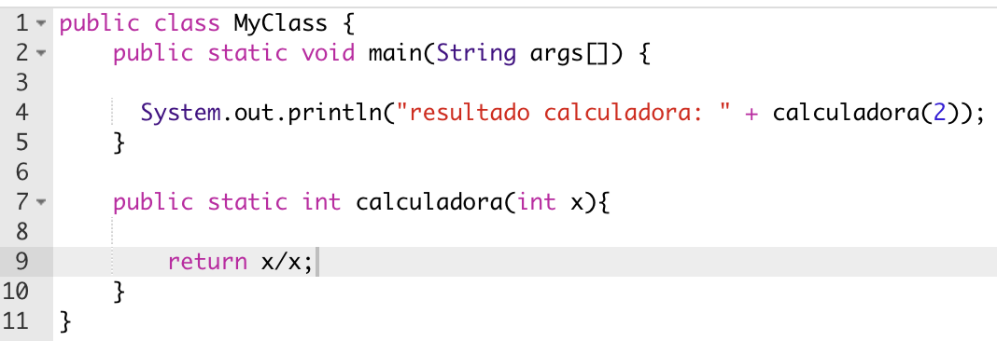
Caminho Feliz
Notes:
2/2 na calculadora

Slide 4
Caminho Infeliz (Exceções)
0
Notes:
E se eu passar 0 como parâmetro?

Slide 5
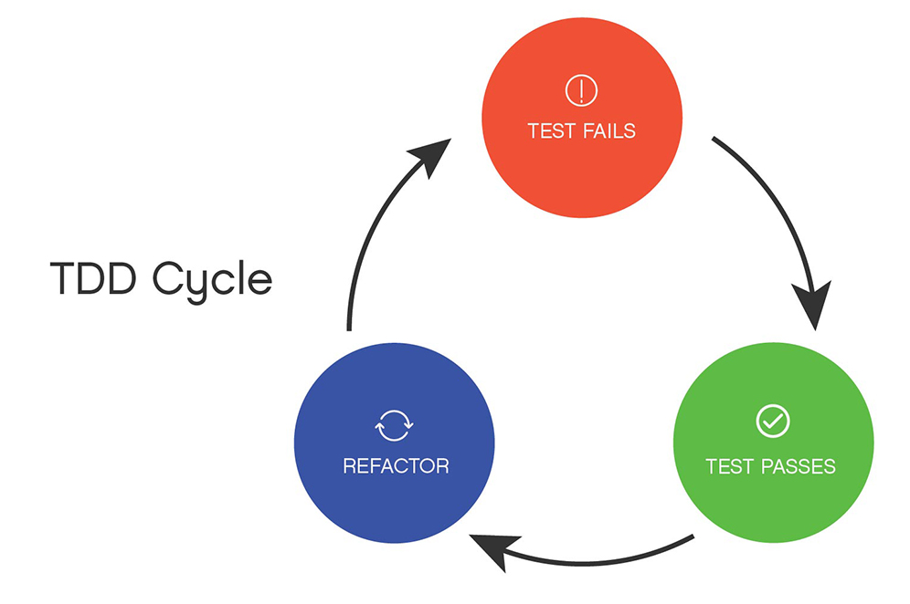
TDD – Test Driven Development
Uma das maneiras mais eficazes para garantir que haja testes automatizados confiáveis.
“TDD – Teste primeiro + Desenvolvimento Incremental”
TDD não é uma ferramenta.
TDD é uma metodologia para desenvolvimento de testes.

Slide 6
TDD – Test Driven Development
Vermelho: Escrever um testes que vai falhar porque não existe código.
Verde: Escrever o código suficiente para o teste passar.
Azul: Incrementar o desenvolvimento para melhorar a implementação feita.

Slide 7
TDD – Test Driven Development
Ideal para a pessoa desenvolvedora da solução fazer testes unitários. Necessita acesso ao código fonte.
Respostas de experimentos observados em equipes de software:
Aumento da produtividade
Repetibilidade.
Precisão dos resultados.

Slide 8
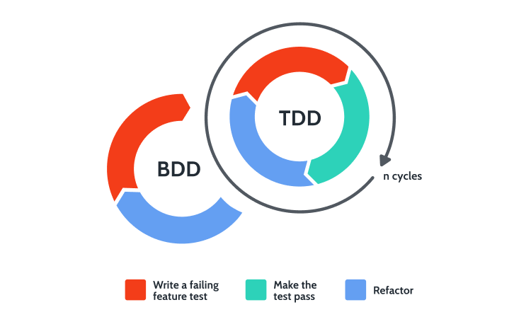
BDD – Behaviour Driven Development
BDD: Desenvolvimento baseado em comportamento.
Utilizado para descrever o comportamento humano na utilização de um software.
Visto como uma evolução do TDD, com objetivo de automatizar também comportamentos do software.
Surgiu pela dificuldade de explicar o que precisa ser testado.
Com o tempo a prática cresceu e abrange uma visão mais ágil dos testes automatizados.

Slide 9

BDD – Behaviour Driven Development
O ciclo do TDD é o mesmo visto anteriormente
Acrescentamos agora 2 ciclos para o BDD:
Vermelho: Escrever um testes que vai falhar porque não existe código OU o código já existe mas ainda não está em produção OU o código já existe e o teste vai passar.
Azul: Incrementar o desenvolvimento para melhorar a implementação feita.

Slide 10
BDD – Behaviour Driven Development
Como escrever BDD?
Cenário: Login Facebook
Dado que o usuário está na página de login
Quando preencher o campo de login
E preencher o campo de senha
E clicar no botão “entrar”
Então deve ser exibida a tela inicial

Slide 11
BDD – Behaviour Driven Development
Business Readable Domain Specific Language: Gherkin
Criada especificamente para descrever comportamentos desejados de um software.
Removendo os detalhes lógicos (código JAVA, JS, Python, C#, ...)
Também pode ser utilizado como documentação do software.

Slide 12
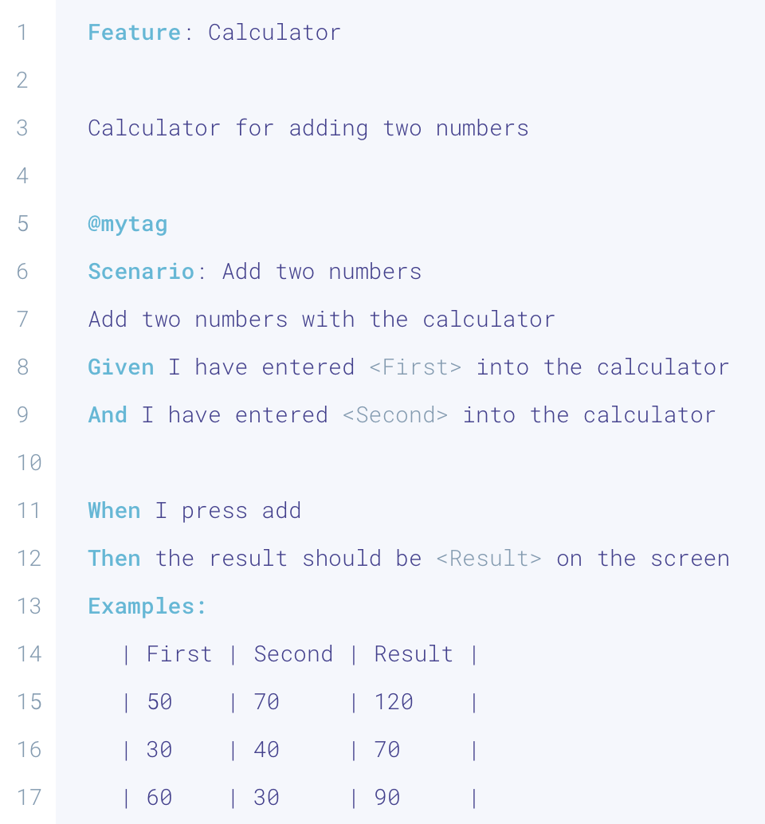

BDD - Gherkin

Slide 13
BDD – Behaviour Driven Development
Faça o que for melhor para o time durante a escrita do BDD.
O foco do BDD deve ser o comportamento.
“Menos é mais”. Cenários devem ser objetivos. Quanto mais passos, maior será a manutenção.
Utilize a tabela de “Examples” sempre que possível para generalizar os passos.

Slide 14
S206 -Metodologias
Prof. Christopher Lima
christopher@inatel.br

